Slide 1
chłodzenie i urządzenia
CHŁODNICZE

Slide 2
PODSTAWOWE WIADOMOŚCI DOTYCZĄCE CHŁODZENIA
Chłodnictwo jest działem techniki zajmującym się odprowadzaniem ciepła ze środowiska chłodzonego w celu uzyskania i utrzymania temperatur niższych od temperatury otoczenia.
Chłodzenie – to proces polegający na wymianie ciepła pomiędzy produktami a środkiem chłodzącym. W chłodnictwie stosuje się temperatury w granicach od 0°C do +10°C, gdyż umożliwiają one przedłużenie okresu przydatności do spożycia produktów mniej trwałych – do kilku dni, i bardziej trwałych – do kilku tygodni.

Slide 3
PODSTAWOWE WIADOMOŚCI DOTYCZĄCE CHŁODZENIA
Chłodnicze przechowywanie żywności – polega na magazynowaniu surowców, produktów i gotowych potraw w obniżonej temperaturze, co spowalnia tempo ich procesów życiowych i szkodliwych zmian fizykochemicznych. W celu zapewnienia odpowiedniej temperatury stosowane są urządzenia chłodnicze, występujące głównie w postaci komór i szaf chłodniczych oraz zamrażalniczych. Komory i szafy zamrażalnicze stosowane są np. do przechowywania przez dłuższy okres czasu surowców pochodzenia zwierzęcego, tj. mięsa, ryb, drobiu i przetworów mięsnych. Komory i szafy chłodnicze stosuje się do przechowywania żywności oraz magazynowania surowców, tj. jaj, mleka, owoców, warzyw, drożdży.

Slide 4
ZASADY CHŁODZENIA
Chłodzenie przez topnienie – czyli przejście ze stanu stałego w ciekły. Jest to chłodzenie naturalne i używa się do niego lód wodny w postaci śniegu, płatków i łusek. Lód wodny otrzymuje się przez zamrażanie wody w specjalnych urządzeniach. Zasada chłodzenia przez topnienie polega na wykorzystaniu ciepła pobranego z otoczenia (środowiska chłodzonego), potrzebnego do przeprowadzenia tego procesu.

Slide 5
ZASADY CHŁODZENIA
Chłodzenie przez sublimację – czyli przejście ze stanu stałego w gazowy. Ciepło sublimacji wykorzystuje się przez zastosowanie tzw. suchego ludu – zestalonego CO2. Temperatura i ciepło sublimacji zależą od ciśnienia, np. przy normalnym ciśnieniu atmosferycznym (1013 HPa) stały CO2 sublimuje w stan gazowy z pominięciem stanu ciekłego. Podczas tego procesu utrzymuje się temperatura –79°C aż do momentu zniknięcia lodu.

Slide 6
ZASADY CHŁODZENIA
Chłodzenie przez parowanie – czyli przejście ze stanu ciekłego w gazowy (parę). Często realizowane jest ono jako wrzenie, czyli intensywne parowanie w całej objętości. Temperatura i ciepło parowania zależą od ciśnienia – wraz ze spadkiem ciśnienia obniża się temperatura parowania. Chłodzenie to wykorzystywane jest w urządzeniach chłodniczych sprężarkowych, strumieniowych i absorpcyjnych.

Slide 7
CZYNNIKI CHŁODNICZE
Czynniki chłodnicze – są to substancje, które pracując w niskich temperaturach i pod obniżonym ciśnieniem, pobierają ciepło z otoczenia i powodują obniżenie jego tempera-tury. Czynniki chłodnicze:
powinny odznaczać się dużym ciepłem parowania, niskim ciśnieniem skraplania i dużą trwałością chemiczną,
nie mogą być szkodliwe tak dla produktów, jak i otoczenia,
nie powinny być palne ani wybuchowe,
nie mogą działać niszcząco na sprężarkę, armaturę ani sieć rurociągów,
nie powinny rozpuszczać w sobie oleju,
powinny być bez zapachu

Slide 8
CZYNNIKI CHŁODNICZE
Do czynników chłodniczych należą:
amoniak,
dwutlenek węgla,
dwutlenek siarki,
ciekły tlen,
ciekły azot,
freony.
Freony zostają zastąpione innymi czynnikami chłodniczymi, ponieważ badania dowiodły, że niszczą one warstwę ozonową atmosfery.

Slide 9
OBIEG CHŁODNICZY
Obiegiem chłodniczym nazywamy krążenie czynnika chłodniczego w instalacji układu oraz kolejne jego przemiany ze stanu ciekłego w parę a następnie pary w ciecz, zachodzące pod wpływem zmian ciśnienia i temperatury

Slide 10
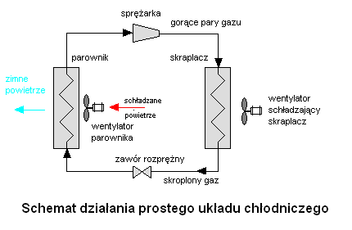

Slide 11
OBIEG CZYNNIKA CHŁODNICZEGO
Sprężarka pompuje czynnik chłodniczy przez system. Przed sprężarką czynnik chłodniczy jest gazem pod niskim ciśnieniem. W sprężarce gaz zostaje poddany wysokiemu ciśnieniu i ogrzany, a następnie przepływa w stronę skraplacza.
W skraplaczu sprężony gorący gaz oddaje ciepło do powietrza na zewnątrz i staje się przechłodzoną cieczą pod wysokim ciśnieniem.
Sprężona ciecz przechodzi przez zawór rozprężny, który zmniejsza jej ciśnienie, w wyniku czego temperatura spada poniżej temperatury chłodzonego otoczenia. W efekcie powstaje zimny rozprężony czynnik chłodniczy w stanie ciekłym.
Rozprężony czynnik chłodniczy płynie do parownika, gdzie poprzez parowanie pochłania ciepło z powietrza w pomieszczeniu, przechodząc w rozprężony stan gazowy. Gaz płynie z powrotem do sprężarki, gdzie cały cykl zaczyna się od nowa.

Slide 12
ŁAŃCUCH CHŁODNICZY
Łańcuch chłodniczy to proces zachowania niezmienności warunków, w jakich muszą się znajdować chłodzone lub głęboko mrożone produkty żywnościowe. Oznacza to, że od momentu produkcji, poprzez transport i dystrybucję, aż do momentu spożycia przez konsumenta, produkt mrożony powinien być składowany w odpowiedniej temperaturze. Zachowanie łańcucha chłodniczego daje gwarancję, że uczyniliśmy wszystko, aby zapewnić konsumentom bezpieczny produkt. Dlatego obróbka chłodnicza żywności musi być ciągła, gdyż przerwanie łańcucha chłodniczego powoduje zepsucie się produktu lub obniżenie jego jakości.

Slide 13
ŁAŃCUCH CHŁODNICZY

Slide 14
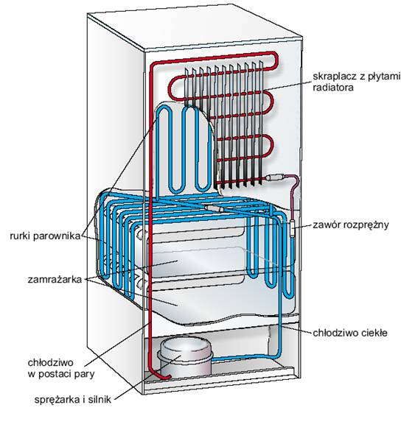
RODZAJE CHŁODZIAREK
Chłodziarka sprężarkowa – ruch czynnika chłodniczego np. freonu , który przenosi ciepło, jest wymuszany przez sprężarkę. Ciekły czynnik chłodniczy paruje w parowniku chłodziarki, ogrzewając się ciepłem pobranym od chłodzonych produktów.

Slide 15
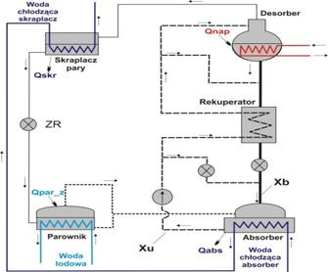
RODZAJE CHŁODZIAREK
Chłodziarka absorpcyjna wykorzystuje absorpcję (pochłanianiem przez wodę pary czynnika chłodniczego (zwykle amoniaku). Para ta pobiera ciepło od chłodzonych produktów, obieg czynnika podtrzymuje ciepło doprowadzane z zewnątrz do warnika (desorbera).

Slide 16
SZYBKOŚĆ CHŁODZENIA
Uzależniona jest od:
wielkości, gęstości i stanu powierzchni chłodzonego produktu
początkowej temperatury powierzchni
rodzaju produktu
rodzaju i właściwości opakowania
Chłodzenie dotyczy temperatur od -2 do +10ºC

Slide 17
